Slide 1
Mapa drogowa dla nauczycieli – Kierunek „Kultura”
Elżbieta Wilczyńska
Zakład Badań Tekstów Kultury
Wydział Anglistyki UAM 19.11.2022

Slide 2
Zarys wystąpienia
Zasada trójkąta retoryki Arystotelesa –
Mówca - Słuchacze-Przesłanie- Kontekst- Cel
Definicje kultury
Kierunek → Produkty →Praktyki→Poglądy
Kierunek → Filmy→Malarstwo
Kierunek → podnoszenie świadomości kulturowej
Podsumowanie

Slide 3
Trójkąt retoryczny Arystotelesa

Slide 4
Dlaczego mamy uczyć kultury?
1. Uczymy empatii i zrozumienia dla innych.
2. Uczymy, jak rozumieć otaczający nas świat
3. Uczymy, jak wyrażać własne zdanie, mając świadomość swojej własnej kultury.
4. Teraz i w przyszłości nasi uczniowie byli bardziej otwarci na świat.
5. Żeby byli lepiej przygotowani do pracy w złożonych środowiskach kulturowych, które nam oferuje coraz bardziej globalizujący się świat.

Slide 5
Filmoteka UAM
WYKŁAD 23 –
prof. Waldemar Kuligowski –
Pojęcie kultury: przewodnik dla użytkowników.

Slide 6
Definicje kultury
Edward Taylor
Bronisław Malinowski 1944
„Kultura, czyli cywilizacja, jest to złożona całość, która obejmuje wiedzę, wierzenia, sztukę, moralność, prawa, obyczaje oraz inne zdolności i nawyki nabyte przez ludzi jako członków społeczeństwa”. 1871 (za Gajda 2009)
„Kultura jest integralną całością składającą się z narzędzi i dóbr konsumpcyjnych, twórczych zasad różnych grup społecznych, ludzkich idei i umiejętności, wierzeń i obyczajów”. 1944
(za Buczyńska 1958)

Slide 7
Clyde Kluckhon 1952
Władysław Lubaś
całościowy sposób życia danego ludu;
społeczne dziedzictwo, które jednostka przejmuje od swojej grupy;
sposób myślenia, odczuwania i wierzenia;
wyabstrahowane regularności zachowania;
Idea „zgodnie z którą kultura to pewien wytworzony historycznie całościowy sposób życia właściwy danej grupie społecznej, obejmujący zarówno sferę materialną, jak też duchową i intelektualną” (2013, s. 63)

Slide 8
Definicja kultury wg Patricka Morana
Kultura to ewoluujący sposób życia grupy osób, składający się ze wspólnego zestawu praktyk związanych ze wspólnym zestawem produktów, oparty na wspólnym zestawie perspektyw na świat i osadzony w określonych kontekstach społecznych.
Moran, Patrick. 2001.Teaching Culture: Perspectives in Practice. Canada: Heine & Heine

Slide 9
Definicja kultury wg Patricka Morana
Kultura to ewoluujący sposób życia grupy osób, składający się ze wspólnego zestawu praktyk związanych ze wspólnym zestawem produktów, oparty na wspólnym zestawie perspektyw na świat i osadzony w określonych kontekstach społecznych.

Slide 10
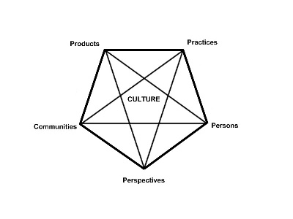

Slide 11
PPP
Produkty/
Rzeczy
artefakty, miejsca, instytucje i formy sztuki
Materialne, niematerialne
Praktyki/
czynności
działania, interakcje: werbalne i niewerbalne, operacje, scenariusze, życie
Poglądy/
Swiatopogląd
postrzeganie, postawy, wartości, przekonania,
Dlaczego to robią i dlaczego tak robią?
Jakie?
Co robią? Jak to robią?

Slide 12
Dodatkowe aspekty
Społeczności
płeć, naród
religia,
rasa
Osoby
jednostka
ja/ty/on

Slide 13
Zjawisko kulturowe – Święto Dziękczynienia w USA
Praktyki:
Obiad rodzinny
Przygotowanie potraw
Ułaskawienie jednego indyka przez Prezydenta
Składanie życzeń, oglądanie meczu
Produkty:
Indyk, dynia, żurawina, dziczyzna, ryba
Mecz futbolowy
Niespodzianki/ życzenia
Perspektywy:
Wspominanie historii: spotkanie Pielgrzymów z Indianami (Wampanoag)
Podziękowanie Bogu za przetrwanie zimy
Podziękowanie Indianom
Wzmacnianie wspólnej tożsamości
Wspominanie zagłady Indian
Społeczności :
Rodziny, przyjaciele
Indianie/rdzenna ludność Północnej Ameryki

Slide 14
Północna IRLANDIA
Kierunek
Produkty:
Mapy
Symbole narodowe

Slide 15
Irlandia Północna
powierzchnia: 14,130 km²
ludność (2021): 1,87 m
stolica: Belfast
rząd: Zgromadzenie Irlandii Północnej, Belfast and Parlament Wlk. Bryt. London
języki: angielski, gaelicki
patron: St. Patrick
święto narodowe: 17 Marzec
symbol: koniczyna

Slide 16
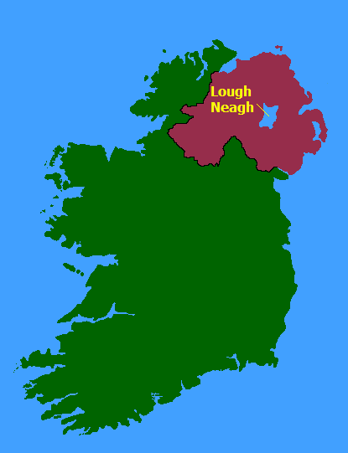
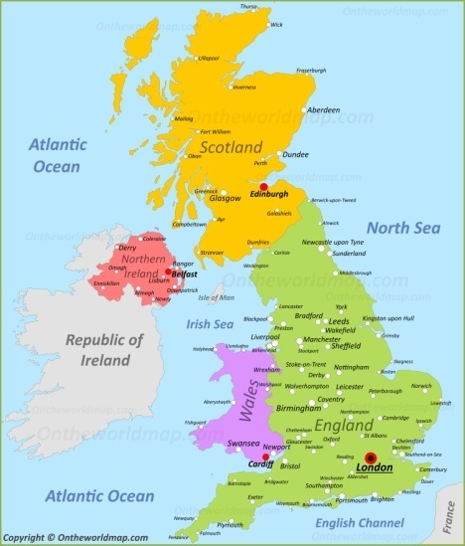
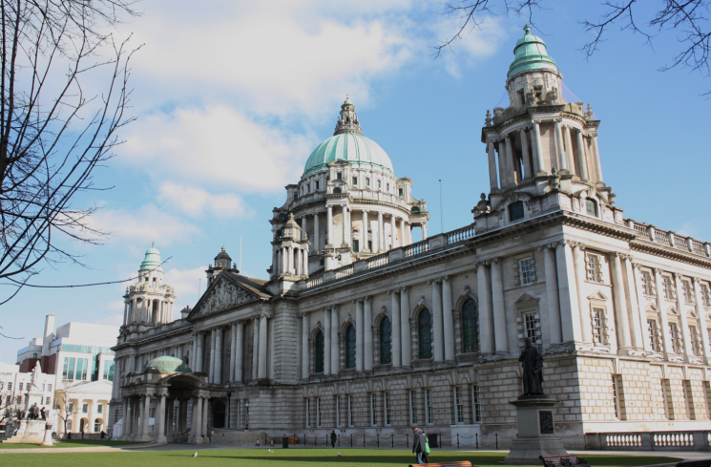
Irlandia jako miejsce

Slide 18
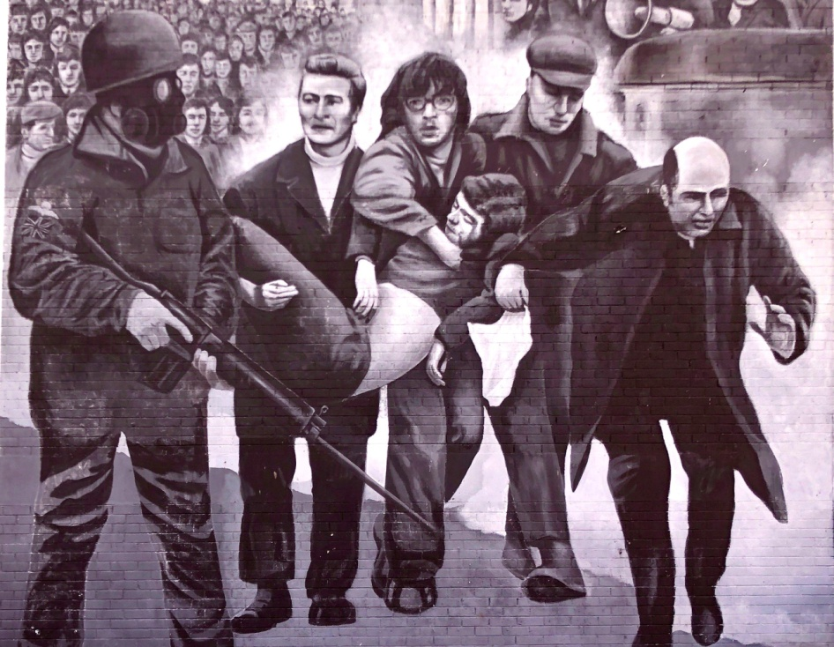
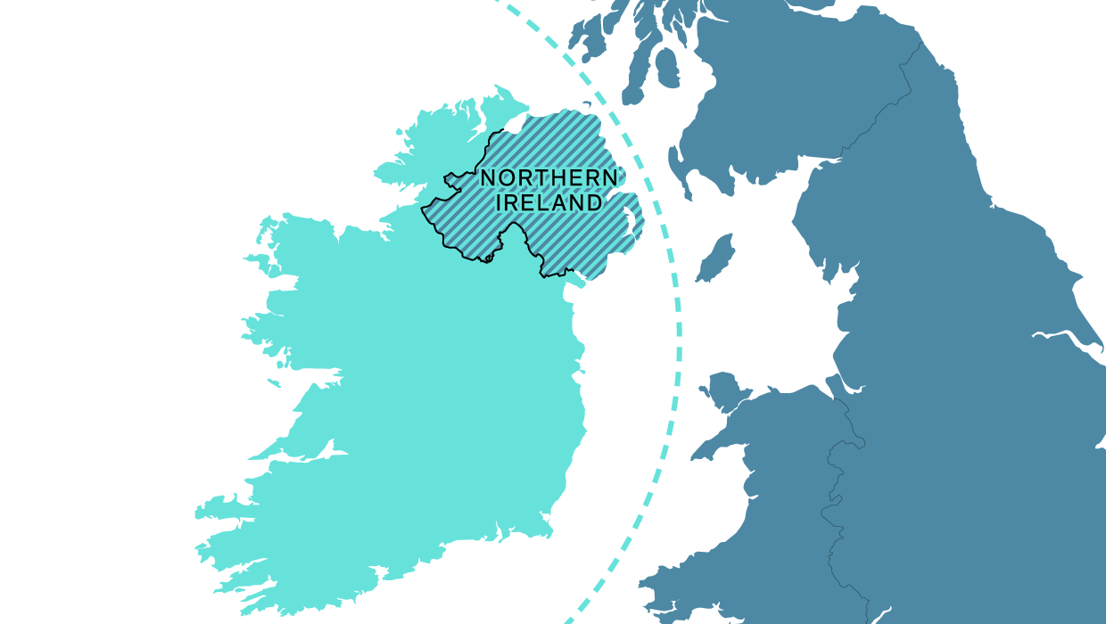
Historia

Slide 19
Quiz: Choose the odd one out:
A. The Troubles B. IRA C. Sunday D. 1972
A. The Hebrides B. The Mourne
C. The Antrim D. The Sperrin
Loch Neagh is ____ in area:
A. 392 B. 400 C. 350 D. 329
A. J. Joyce B. Samuel Beckett C. John Keats D. W. B. Yeats

Slide 20
Kierunek
Filmy
jako produkty

Slide 21
Dlaczego filmy mogą być wykorzystywane w nauce języków obcych
Nauka z filmem jest motywująca i przyjemna.
Film
daje kontekst wizualny (wspomaga, ułatwia naukę).
zapewnia różnorodność kulturową.
jest źródłem współczesnego języka - idiomy, porównania
pozwala polecić dobre tytuły uczniom.

Slide 22
Sposoby oglądania
1. Normalne oglądanie – dźwięk i video – pytania
2. Bez głosu - widok włączony –
3. Tylko dźwięk – brak wizji
4. Zatrzymanie klatki – opisywanie i zgadywanie
5. Oglądanie różnych uzupełniających się fragmentów filmów
6. Jedna osoba jedynie słucha, a druga ogląda
7. Odgadywanie wsteczne – znamy koniec, musimy zgadnąć, co się zdążyło wcześniej.

Slide 23
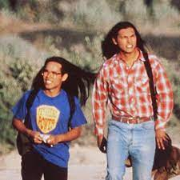
W autobusie 2. Bez głosu “Smoke Signals” [Znaki dymne] (1998) reż. Chris Eyre
Dokąd jadą główni bohaterowie (Wiktor i Tomasz)?
Co zdarzyło się na początku tego odcinka podróży?
Jaka jest ich reakcja na to zdarzenie?
Jak na to zdarzenie reagują inni pasażerowie?
Co robią Wiktor i Tomasz z tyłu autobusu?
Jak to możemy zinterpretować?

Slide 24
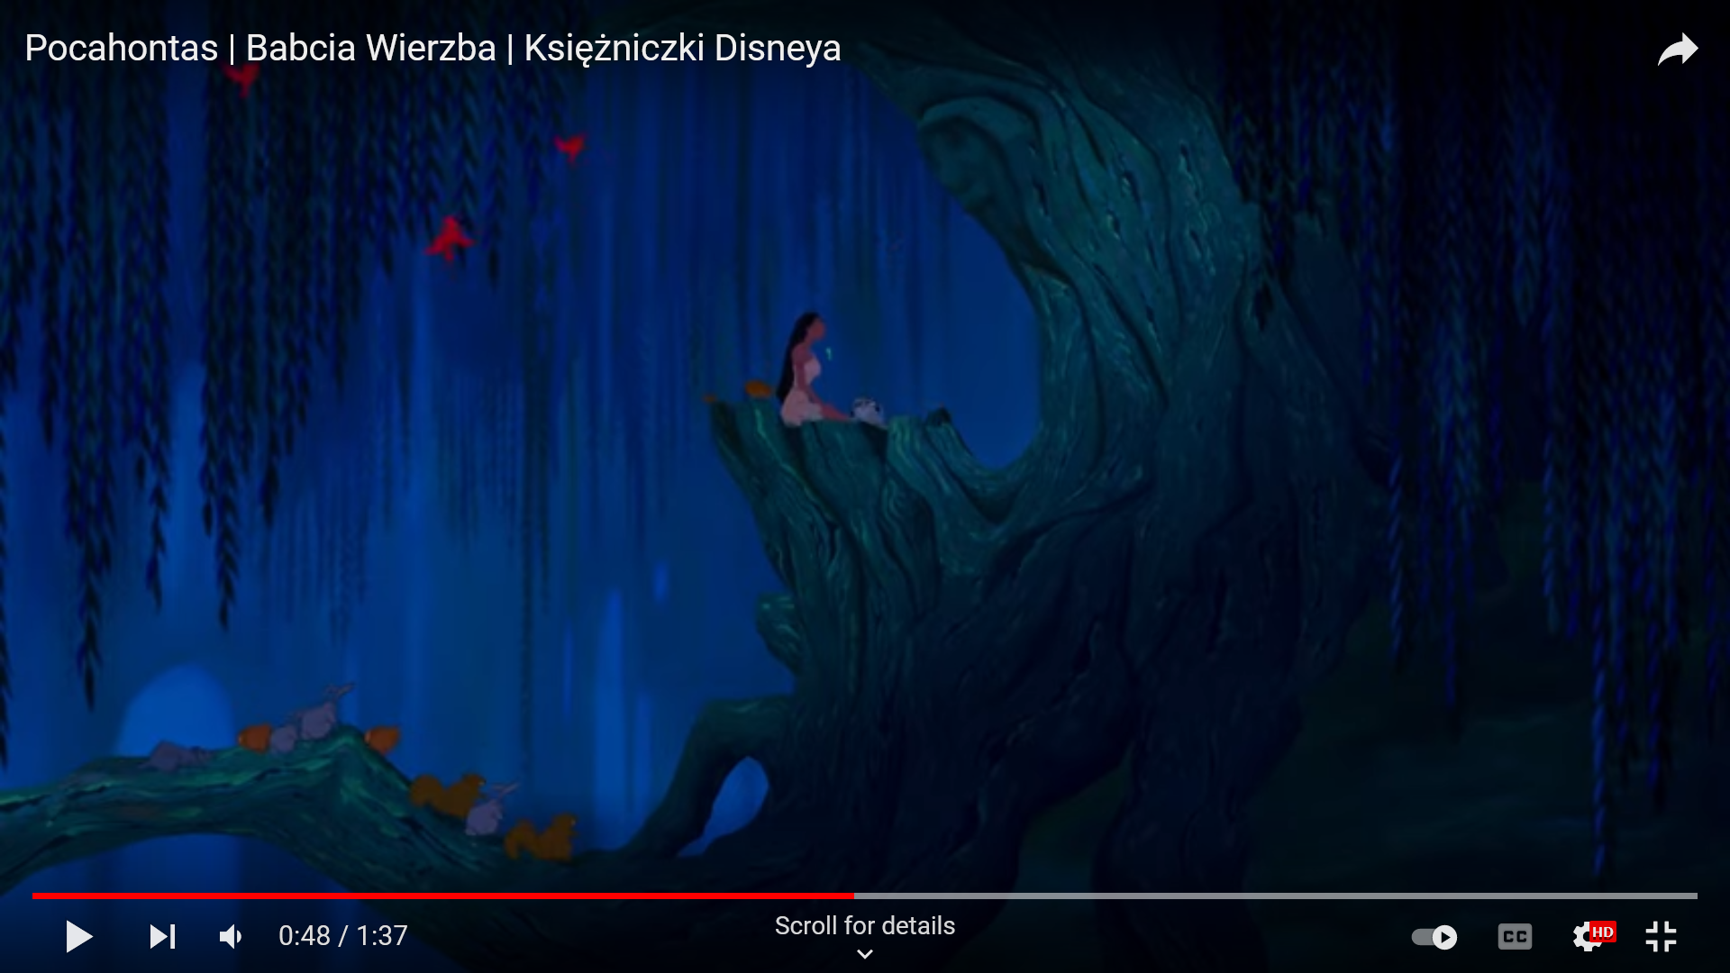

Slide 25
Kierunek
Malarstwo

Slide 26
Dlaczego wykorzystywać malarstwo na zajęciach z języka obcego?
Sztuka uwzniośla
Sztuka jest łatwo dostępnym zasobem
Sztuka oferuje różnorodność na zajęciach
Sztuka jest autentyczna
Sztuka jest formą komunikacji
Sztuka może ilustrować różne problemy
Sztuka jest zabawą i może być zabawna.

Slide 27
Spodziewane problemy
Studenci/uczniowie
nie znają się na sztuce (tak mówią).
nie są nią zainteresowani (tak mówią).
nie czują się swobodnie podczas dyskusji na tematy osobiste lub budzące kontrowersje.

Slide 28
Jakie rozwiązania?
Nauczyciele
muszą wiedzieć, co uczniowie myślą o sztuce.
powinni wykorzystać jakieś źródła informacji, gdy chcą mówić o sztuce. MY nie jesteśmy ekspertami!!!
mogą użyć różnych technik, aby spróbować wprowadzić sztukę na zajęcia np.:
charakterystyka/opis obrazów (przygotowana przez nauczycieli)
biografie artystów (do wypełniania)
wymyślanie tytułów (wybieranie z listy)
wprowadzenie do tematu lekcji (np. o tatuażach, wojnie)
pantomima

Slide 29
To jest Puste Płótno

Slide 30
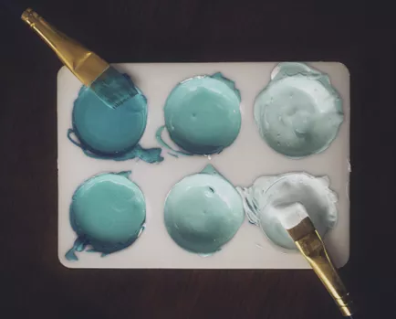
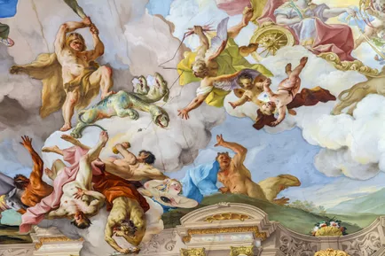
Kolor, ton, linie, kształ, powierzchnia, kompozycja, texture, time and movement source

Slide 31
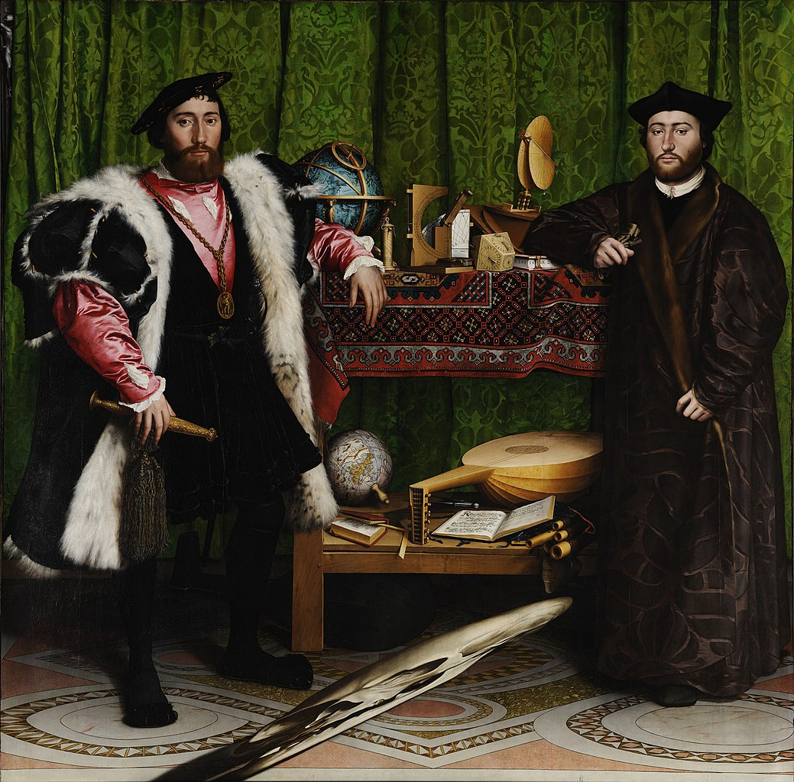
Painting
Historia państwa/narodu/ludzi na
podstawie obrazów
Kiedy powstał?
Jaki jest główny motyw tego obrazu?
Hans Holbein 1533 Ambasadorowie

Slide 32
Historia i kontr-historia source
Emanuel Gottlieb Leutze
Washington Crossing the Delaware, 1851
The Metropolitan Museum of Art
Kent Monkman, Odrodzenie Ludu, 2019. Photo by Joseph Hartman. Courtesy of The Metropolitan Museum of Art.

Slide 33
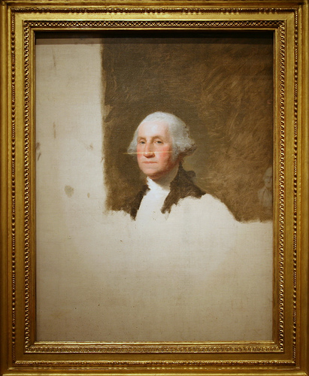
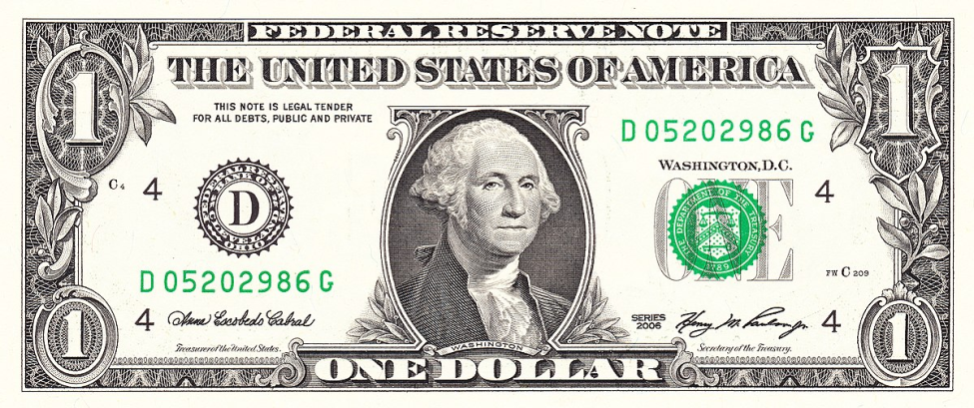
Gilbert Stuart Ateneum portret Jerzego George’a Waszyngtona (1796)

Slide 34
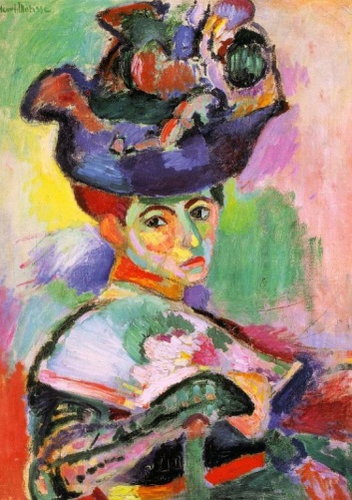
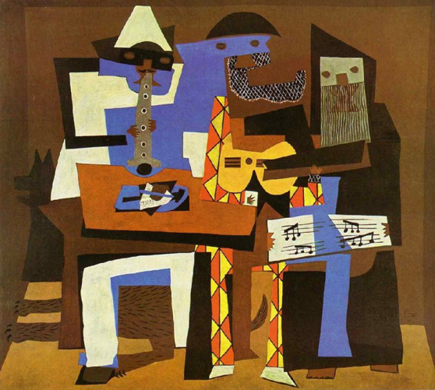
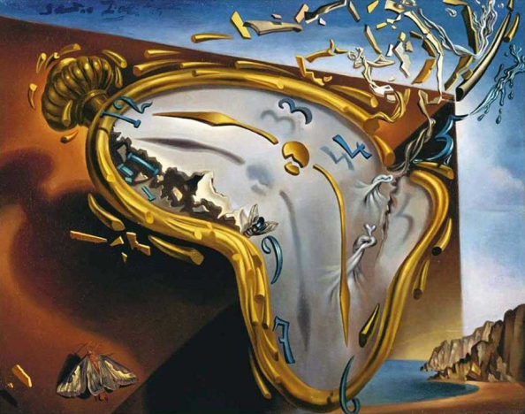
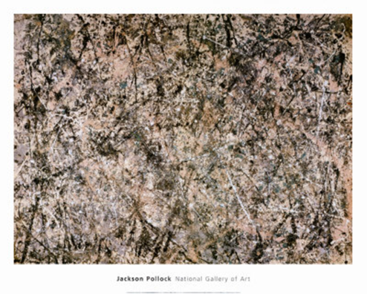
A) Picasso, B) Pollock, C) matisse D) monet, E) Warhol, F) dali dopasuj artystę do jego obrazu/kierunku
Nr 2
Trzech muzyków
Wschód słońca
Trwałość pamięci
Puszka
Kobieta w kapeluszu
pop art
abstrakcyjny ekspresjonizm
kubizm
impresjonism
Post-impressionism/fowizm
Surrealizm

Slide 35
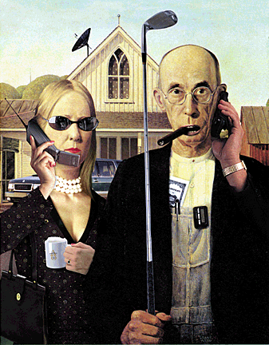
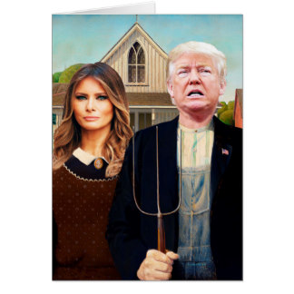
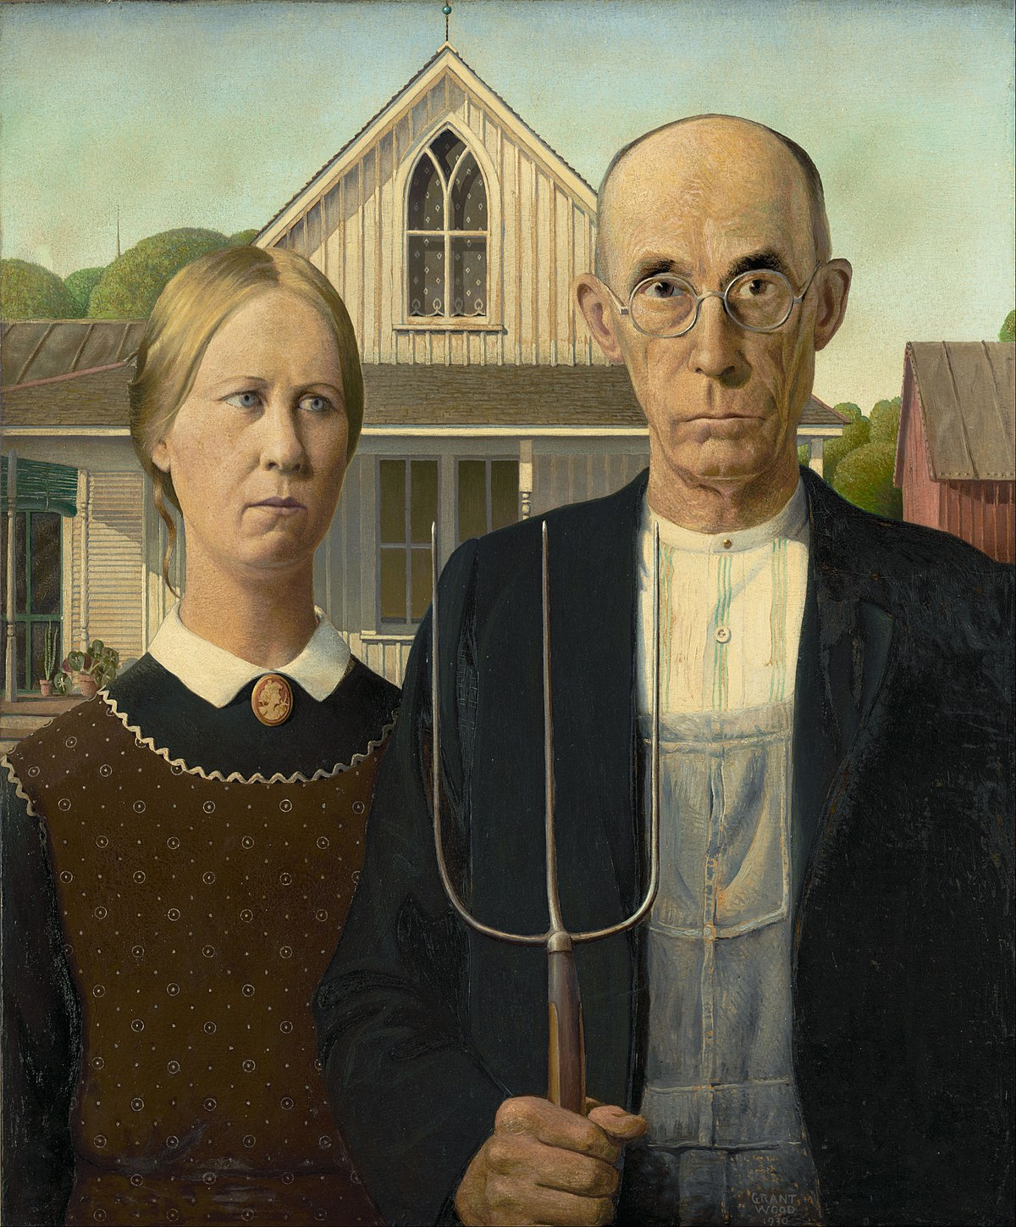
Interpretacje
Kogo teraz namalowałbyś w tej aranżacji?
American Gothic
Grant Wood
1930

Slide 36
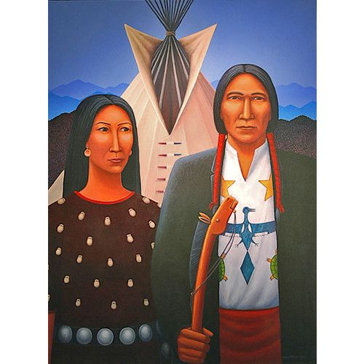
Prezydenckie wariacje na temat „ AMerykański Gotyk”

Slide 37
Kierunek
PPP
Praktyki /czynności

Slide 38
Praktyki: dlaczego ważne jest angażowanie
Powiedz mi, a zapomnę.
Naucz mnie, a zapamiętam.
Zaangażuj mnie, a nauczę się.

Slide 39
Angażowanie uczniów
Operacje
Pokaz np. składania flagi, gotowania
Akty mowy
Powitanie
Kłótnia – uprzejmi Brytyjczycy, humor brytyjski
Scenariusze
Przyjęcie do szkoły wyższej,
Zycie – np. biografia Lincolna, Waszyngtona
Otwarcie parlamentu brytyjskiego

Slide 40
Praktyki/czynności - Proksemika
Zrozumieć inną kulturę to znaczy wiedzieć jak się komunikować z jej przedstawicielami:
1. Kontakt wzrokowy (kultury powściągliwe vs. kultury ekspresyjne)
2. Dotyk
3. Okazywanie szacunku
4. Czas – kultury monochroniczne i polichroniczne – terminowość/koncentracja na ludziach

Slide 41
Preferowany dystans wobec ludzi

Slide 42
Kierunek
PPP
Perspektywy wartości

Slide 43
Perspektywy/
Punkt widzenia/wartości
Uczenie kultury
Dlaczego ludzie danej kultury postępują w taki, a nie inny sposób?

Slide 44
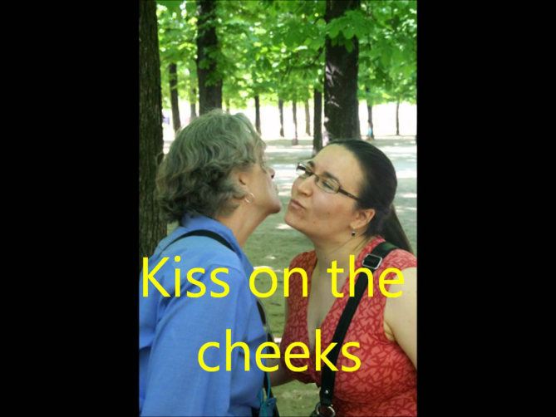
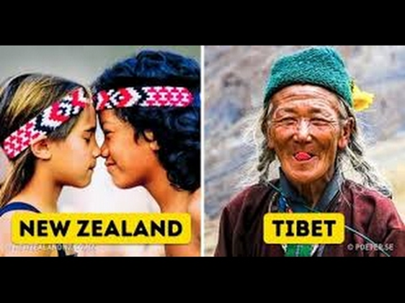
Implicite/ implikowane/ Domyślne
To już tak jest.
Zawsze tak robiliśmy.
Dlaczego Polacy całują się trzy razy w policzki?
Dlaczego zdejmujemy buty, kiedy wchodzimy do obcego domu?
Jeśli chcesz się czegoś dowiedzieć o wodzie, nie pytaj o to ryby.

Slide 45
Perspektywy – explicite wyraźne, jasne, jednoznaczne
Powiedzenia, przysłowia, mity, motta, zasady, tabu.
Dzieci i ryby głosu nie mają.
Kto rano wstaje, temu pan Bóg daje itd.
Ćwiczenia – wyjaśnij, podaj przykład użycia, wyjaśnij kontekst, zademonstruj – pantomima, scenka, praca domowa.

Slide 46
„Bękarty wojny” Quentin Tarantino

Slide 47
Gdzie? Dlaczego? Skąd się to wzięło?

Slide 48
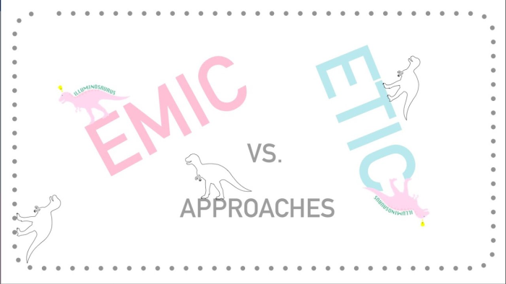
Punkt widzenia/wartości
MODEL EMICZNY
wyjaśnienie ideologii lub zachowania przedstawicieli danej kultury w oparciu o stosowane przez nich samych definicje różnych zjawisk.
MODEL ETYCZNY
Model etyczny oparty jest o pojęcia spoza danej kultury.
Wyjaśnia zachowania przedstawicieli danej kultury przez członków innej kultury w oparciu przyjęte w niej kryteria.
Poszukuje podobieństw i różnic.

Slide 50
Hughes, G. 1986. „An argument for culture analysis in the second language classroom”, in: Valdes, J. H.(e.d.)1986. 162-169.
Kierunek
Techniki podnoszenia świadomości kulturowej

Slide 51
Uczenie w celu podniesienia świadomości kulturowej
Porównanie
Asymilator
kulturowy
Kapsuła kultury
Gazety/
memy
Wyspa kulturowa
Media/ film
Krytyczne wydarzenie,
sytuacja dramatyczna
TPR
Odpowiedź ciałem

Slide 52
Uczenie w celu podniesienia świadomości kulturowej
Kapsuła kultury
Gazety/
memy
Wyspa kulturowa
Media/ film
Krytyczne wydarzenie
Sytuacja dramatyczna
TPR
Odpowiedź ciałem

Slide 53
Asymilator kulturowy: Jak myślisz, dlaczego Alberto nie przejmował się spóźnieniem, podczas gdy Helmut był wściekły?
A. Alberto miał inne sprawy na głowie i nie przejmował się tym, że jest na czas lub nie.
B. Spotkania można łatwo przenieść z korzyścią dla obu zaangażowanych stron.
C. Niemcy są zainteresowani tylko harmonogramami i punktualnością, a nie treścią spotkania.
D. Włosi organizują swój czas w inny sposób niż Niemcy.

Slide 54
Podsumowanie: Jakie są kierunkowskazy na naszej mapie drogowej
(Jak uczyć efektywnie, jak zainteresować uczniów i sprawić, żeby zapamiętali wiadomości)
Starać się wyjaśnić zjawiska kulturowe wg wzoru PPP
Używać różnorodnych technik i metod wykorzystywanie treści kulturowych (malarstwo, filmy)
Poszerzać swoja wiedzę i dzielić się nią z uczniami.
Pozwalać uczniom dzielić się swoimi obserwacjami (wyjazdy, filmy, książki).
Uczyć ich o kulturze kraju/obszaru związanym z jego językiem, ale tak, żeby uczniowie nie tracili swojej tożsamości.
Wyposażyć ich w język, który pozwoli im wyrazić empatie i zrozumienie, pomoże zmniejszyć ilość wpadek kulturowych.

Slide 55
Dziekuje za uwagę!

Slide 56
Literatura
Buczyńska, 1958, Szkice z teorii kultury
Kroeber, Alfred and Kluckhohn, Clyde.1952.Culture: A Critical Review of Concepts and Definitions
Wintergerst, Ann C. and Joe McVeigh. 2011. Tips for teaching culture. Practical Approaches to Intercultural Communication. White Plains, NY, USA: Pearson, Longman.

